Slide 1
위탁 검사 연동
서브코드 생성방법
지근명

Slide 2
위탁검사란?
위탁검사란 내원검진을 실시하는 병.의원 에서 검사를 실시 하였지만 장비부족으로 결과를 받아볼 수 없을 때 해당 장비가 있는 위탁검사 업체에 검사한 결과물을 보내고, 업체로부터 결과치를 받아오는 것을 의미합니다.
이때 위탁검사 업체는 지정 기준에 정한 시설과 장비를 갖추고 검체를 분석하여야 합니다.

Slide 3
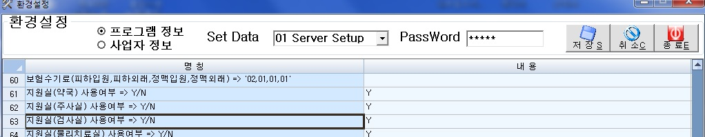
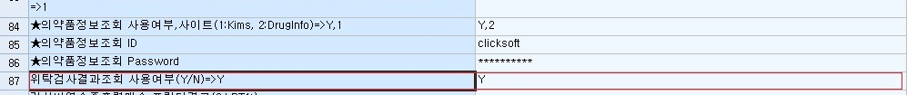
위탁검사 연동 전 Setup설정
Server setup 설정
Client Setup 설정

Slide 4
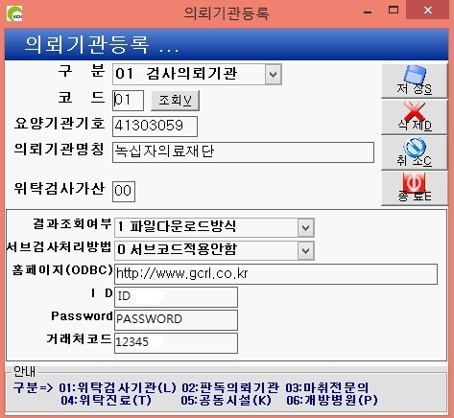
위탁검사의뢰기관 등록
기초자료 – 의뢰기관등록
①코드 : 병원에서사용하는 코드
②요양기관기호 :
위탁검사기관 요양기관번호
③의뢰기관 명칭 : 위탁검사기관 명칭
④홈페이지,ID, 비밀번호 ,거래처코드
위탁검사기관과 각 병원마다 다릅니다.
①
②
③
④

Slide 5
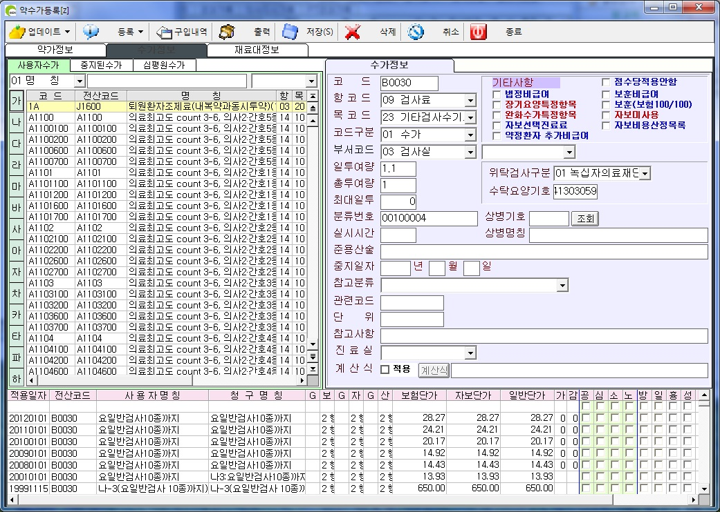
약수가등록 – 위탁검사수가 업체 등록
약수가등록에서 위탁검사수가코드를 불러온 후 일투여량 1.1 위탁검사구분을 맞게 설정해준다

Slide 6
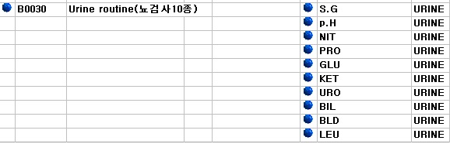
서브코드 적용과 생성방법
Ex) b0030 요검사10종
대표코드는 b0030 이지만 위탁검사기관에서 검사연동시
가져오게되는 코드와 명칭은 요검사10종이아닌
위의 캡쳐와 같습니다.

Slide 7
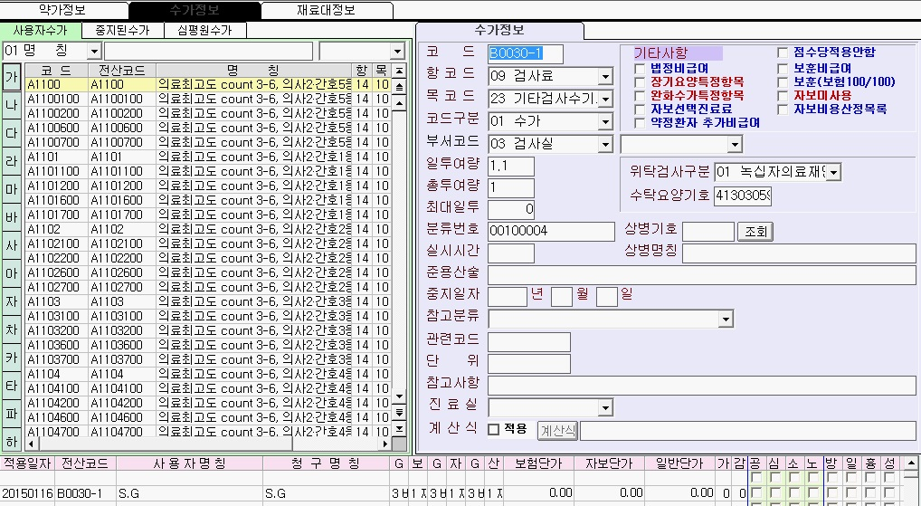
약수가등록 – 서브코드 비급여등록
약수가 등록에서 위탁수가코드를 먼저 불러온 후 해당개수에 따라 -1 부터 -8까지 새로운 코드를 생성해줍니다.
이 때 중요한 점은 b0030을 제외한 -1부터 -8까지의 코드는 비보험에 단가는0원으로 맞춰줍니다.

Slide 8
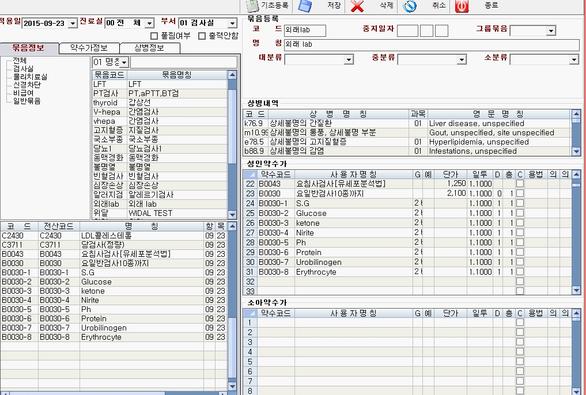
서브코드 생성방법 – 묶음등록
묶음등록에서 B0030이 들어간
묶음 처방에다가는 약수가에서 추가한
B0030-1부터 b0030-8까지 추가를 해줍니다.

Slide 9
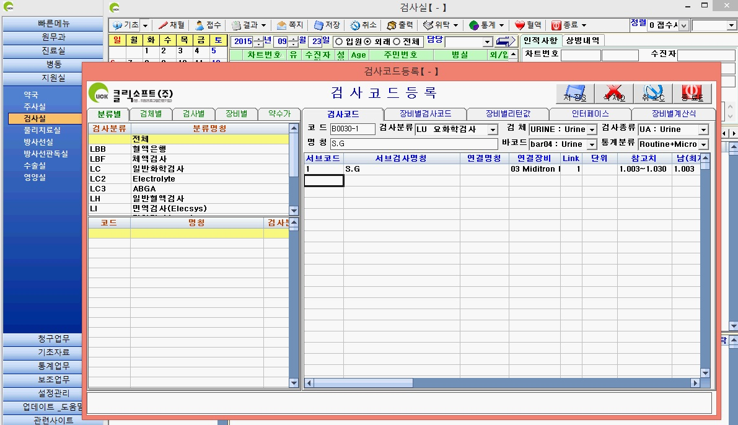
서브코드 생성방법 – 검사코드등록
지원실 – 검사실 – 기초(검사코드등록) 화면에서
B0030 코드를 불러온뒤 약수가에서 저장한 명칭과
똑같이 -1 부터 -8까지 서브코드명칭을 맞춰준뒤 그외의
항목들은삭제한다
EX ) b0030-1을 S.G로 약수가에서만들었으면 검사코드에서도 b0030-1은 S.G

Slide 10
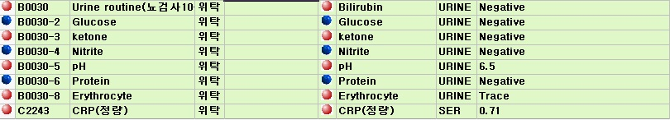
서브코드를 생성뒤 적용시킨 후 캡처입니다.
위와같이 위탁검사 기관에서는 코드와같이 명칭이 같이 들어와줘야 하기때문에 서브코드를 생성해줘야합니다.

